Slide 1
Digitaalne aktiivsus ja kommunikatsioon
Anneli Ohvril
23. august 2024

Slide 2
Milleks on vaja endast rääkida?

Slide 3
Kiirkohting
Nimi
Kes sa oled?
Mida sa oskad hästi?

Slide 4
Allikas: siiri.eu

Slide 5
“Minu teod räägivad minu eest!”

Slide 6
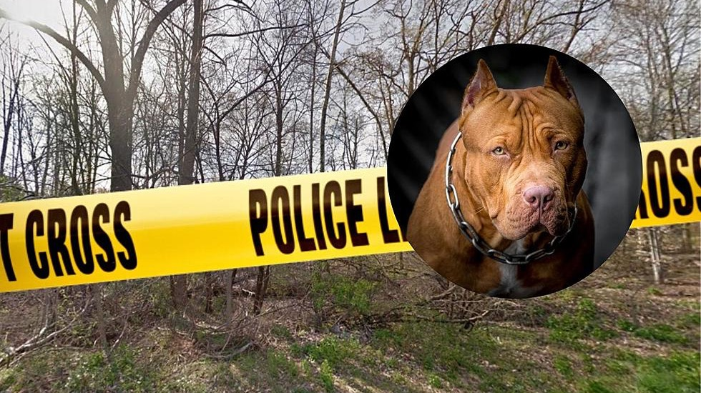

Slide 7
Kangelane! Vapper mees päästis väikse tüdruku elu

Slide 8
Hirmus! Terroristid tapsid julmalt süütu koera

Slide 9
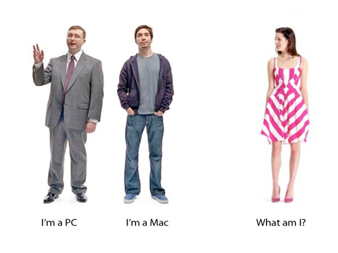
Sinu isiklik bränd
Riided, juuksed, nägu, lõhn, hoiak, taust, sõbrad, pere, käitumine, sõnad ja teod.

Slide 10
Mina
Isiksuseomadus
Hobi
Väärtus
Tugevus
Oskus
Huvi

Slide 11
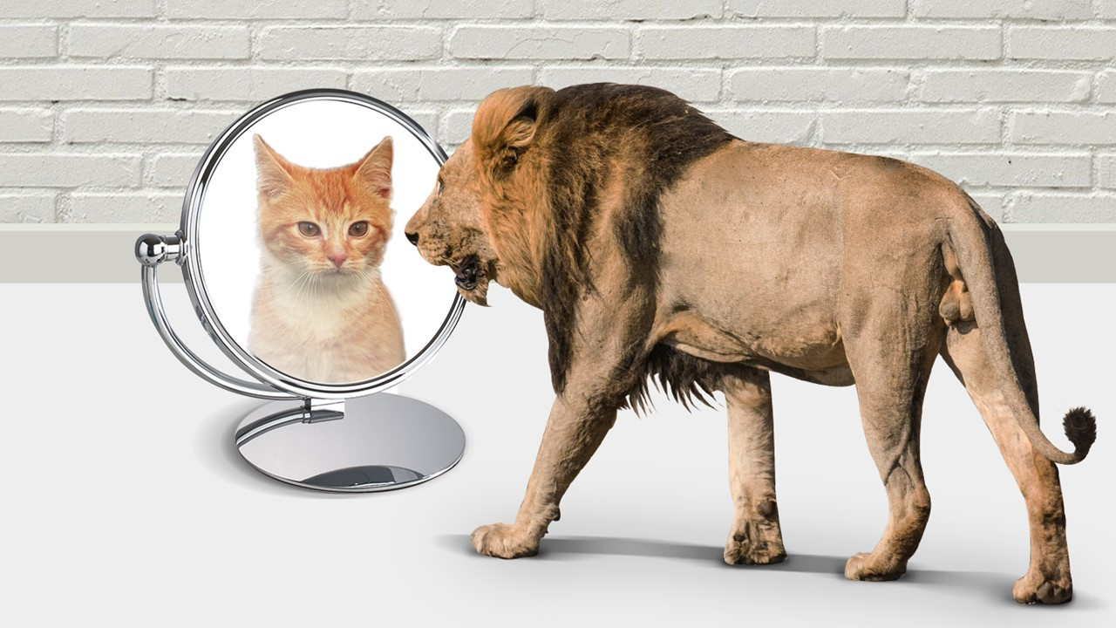
Sotsiaalmeedia audit

Slide 12
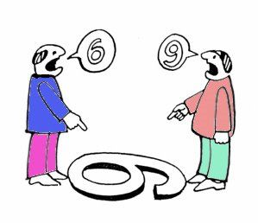
Kuidas kommunikatsioon toimib?
Kogemused
Kogemused
Teadmised
Teadmised
Väärtused
Väärtused
Uskumused
Uskumused

Slide 13
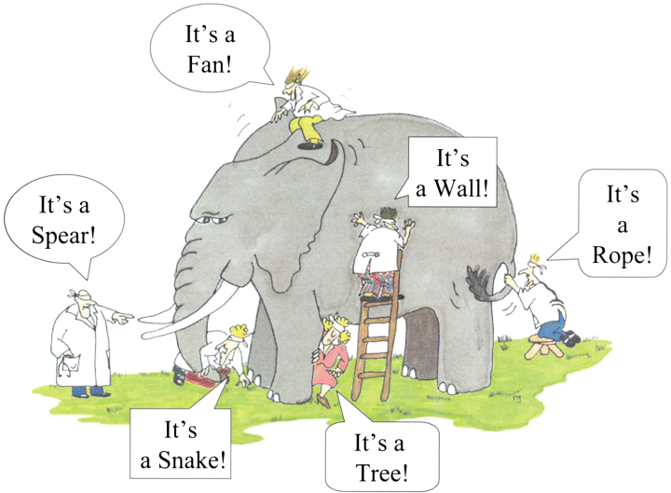

Slide 14
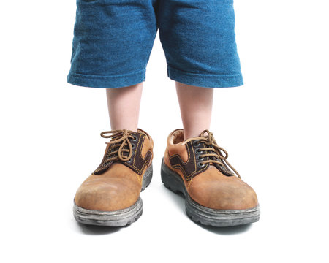
Astu kuulaja sussidesse.

Slide 15
Sotsiaalmeedia audit

Slide 16
Kuidas meelde jääda?

Slide 17
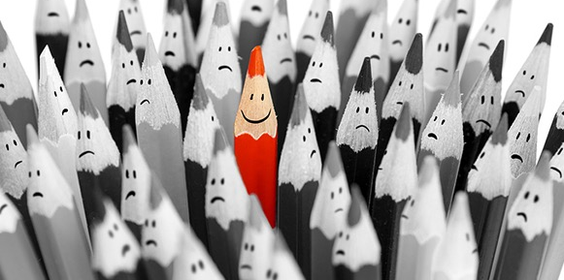

Slide 18
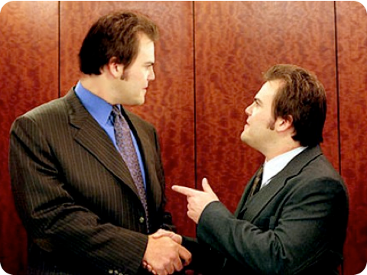
Liftikõne
20-30 sec
Kes sa oled?
Mida sa teed?
Kuidas see oluline/eriline on?
Kuidas see vestluspartnerile huvitav või kasulik oleks?

Slide 19
Põhilised vead enda tutvustamisel
Sinu jutt on tapeet ehk
liiga üldine
liiga pikk
liiga keeruline
liiga kiire
ilma konkreetse üleskutseta
ilma kire ja särata

Slide 20
Edukat suhtlemist!
Anneli Ohvril
anneliohvril@gmail.com

